Slide 1


Slide 2

الفلسفة
بحرنة %100
يدعم رؤية مملكة البحرين الاقتصادية والرؤية 2030 الإجتماعية 2014
يدعم المشـاريع المتناهية الصغر والصـغيرة
يصنف البنك كشركة مساهمة بحرينية غير ربحية

Slide 3
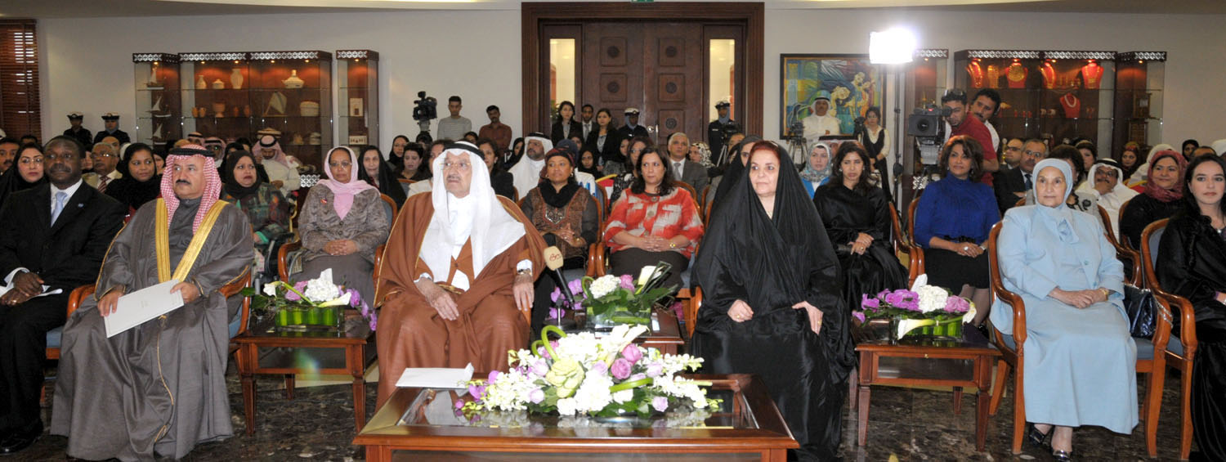
تدشين البنك
دُشن بنك الإبداع بتاريخ 11 فبراير2009 بمباركة ورعاية كريمة من لدن صاحبة السمو الملكي الأميرة سبيكة بنت إبراهيم آل خليفة رئيسة المجلس الأعلى للمرأة وصاحب السمو الملكي الأمير طلال بن عبدالعزيز آل سعود رئيس برنامج الخليج العربي لدعم منظمات الأمم المتحدة الإنمائية (الأجفند).

Slide 4
المؤسسين

Slide 5



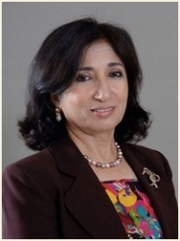



مجلس الإدارة
معالي الشيخ إبراهيم بن خليفة آل خليفة رئيس مجلس الإدارة
السيدة منى المؤيد
نائب رئيس مجلس الإدارة
السيد ناصر القحطاني
ممثل الأجفند
السيدة صباح المؤيد
ممثلة بنك الإسكان
السيد خالد محمد كانو
السيد عبد الحميد محمد ديواني
السيد عدنان البلوشي
ممثل بنك البحرين للتنمية

Slide 6
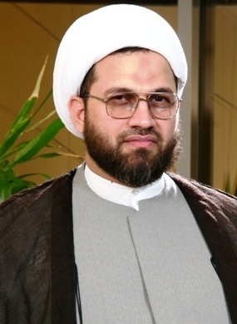
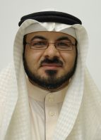
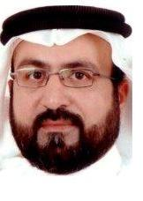
هيئة الرقابة الشرعية
فضيلة الشيخ عبدالمحسن العصفور
فضيلة الشيخ أسامة بحر
فضيلة الشيخ عبدالناصر عمر آل محمود

Slide 7
الرؤية
خدمة مصرفية خاصة ومميزة للمساهمة في توسيع الطبقة الوسطى في مملكة البحرين

Slide 8
الرسالة
دعم مشاريع التمويل الأصغر بفلسفة تمكين وتنمية مهارات الفئات الأقل حظاً، وخصوصاً النساء، لتحسين ظروف حياتهم، عبر مزاولة العمل الحر المدعوم بحزمه من الخدمات التمويلية الاستشارية المميزة والمستدامة، للانتقال من فترة الحضانة المرحلية إلى مستوى جديد من ريادة الأعمال.

Slide 9
الأهداف
المساهمة في تنمية الاقتصاد الوطني وزيادة الطبقة الوسطى في المجتمع البحريني.
تحسين الظروف المعيشية للفئة المستهدفة من خلال الاستثمار في مشاريع مجدية متناهية الصغر وصغيرة.
تشجيع المواطنين على الدخول في مشروعات مبتكرة.

Slide 10
الأهداف
المساهمة في توفير فرص عمل جديدة وتقليل مستوى البطالة.
تعزيز الإنتاجية وتشجيع الابتكار.
تشجيع الروح الريادية وثقافة الاعتماد على الذات.
تعزيز الشراكة مع مؤسسات المجتمع البحريني.

Slide 11
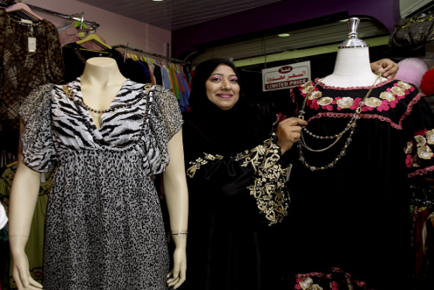
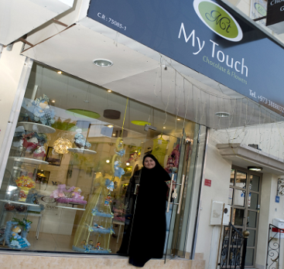
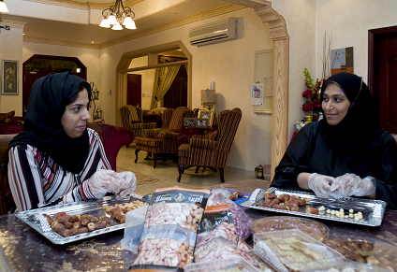
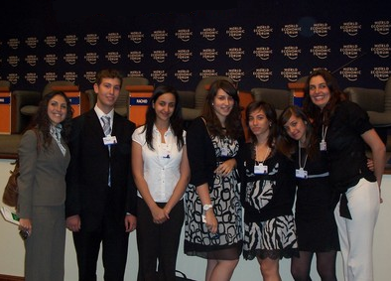
الفئة المستهدفة
أصحاب المشاريع المتناهية الصغر
(تطوير مشاريعهم)
الأسر ذوي الدخل المحدود وربات البيوت
(البدء في مشاريع جديدة ومبتكرة)
الأسر المنتجة
(تطوير منتجاتهم)
الشــــــباب
(تحويل مواهبهم وتطلعاتهم إلى مشاريع صغيرة)

Slide 12
التمويل
. الطريقة الإسلامية . الطريقة التقليدية
BD 5000
BD 2500
BD 200
الحد الأقصى
الحد الأدنى

Slide 13

أمتيازات بنك الإبداع
الفئة المستهدفة
ترويج
الإستـدامة
إستشارة
تمويـل
تدريب

Slide 14
المنتجات الأخرى
محفظة الصيادين: دعماً مالياً بنسبة 50% من إجمالي النفقات بالتعاون مع تمكين
محفظة المزارعين: دعماً مالياً بنسبة 90% من إجمالي النفقات بالتعاون مع تمكين
محفظة المرأة: مبلغ التمويل: 200-5000 دينار ودعم 50% من الأرباح من قبل تمكين
برنامج «توصيل»: 50% من قيمة الحافلة دعم من تمكين و 50% تمويل من بنك الإبداع

Slide 15
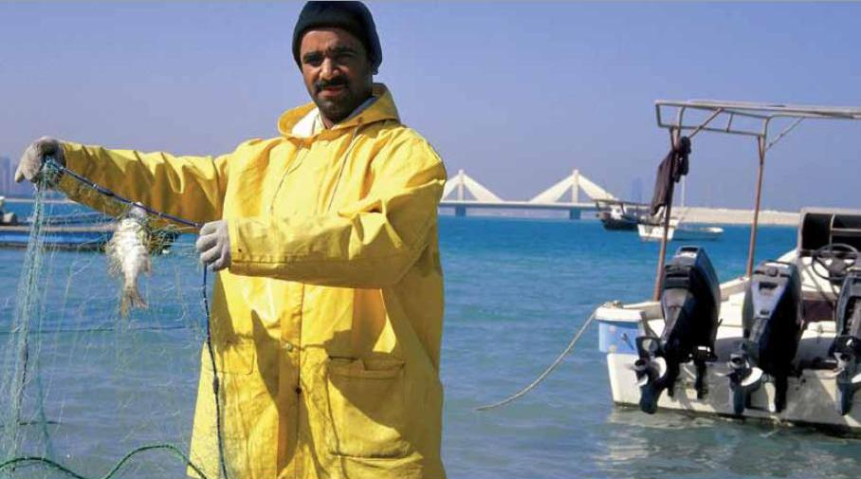
برنامج تمكين لدعم الصياد البحريني
محفظة تمويلية بمبلغ إجمالي وقدره 4 ملايين دينار بحريني - المستفيدين 1000 صياد

Slide 16
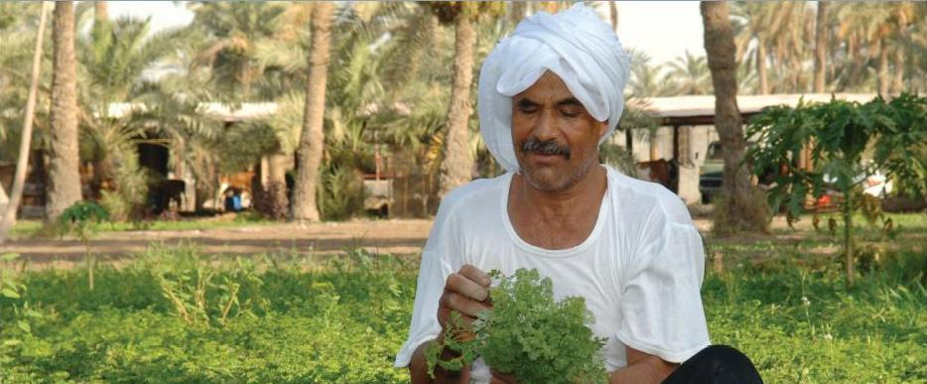
برنامج تمكين لدعم المزارع البحريني
محفظة تمويلية بمبلغ إجمالي وقدره 6 ملايين دينار بحريني - المستفيدين 600 مزارع

Slide 17
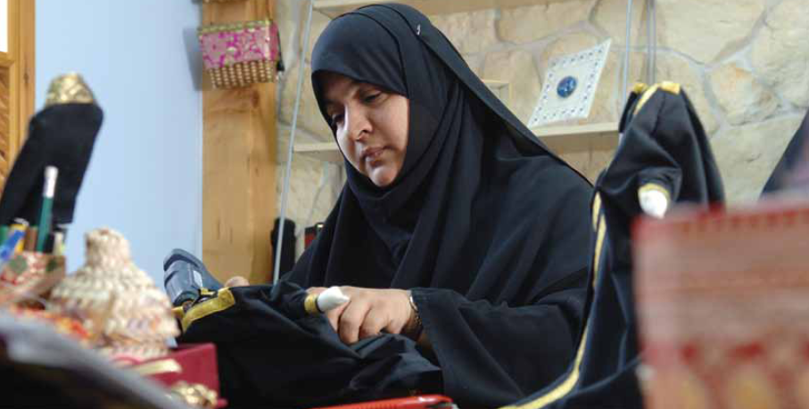
محفظة صاحبة السمو الملكي الأميرة سبيكة بنت إبراهيم آل خليفة
لدعم النشاط التجاري للمرأة
محفظة تمويلية بمبلغ إجمالي وقدره مليونين دينار بحريني - المستفيدين 500 إمراءة

Slide 18


مشروع ”توصيل“
محفظة تمويلية بمبلغ إجمالي وقدره 400 ألف دينار بحريني - المستفيدين 80 مستفيده

